Slide 1
Муниципальное методическое объединение учителей ОДНКНР и Православной культуры
«80- летие Великой Победы- память и духовный опыт поколений»:
образовательные и воспитательные мероприятия,
способствующие развитию духовно – нравственного потенциала
современных школьников.
19.11.2024 г.
Презентацию подготовила
Токарь Ольга Анатольевна,
Руководитель ГМО учителей ОДНКНР
Г.о. Серпухов

Slide 3
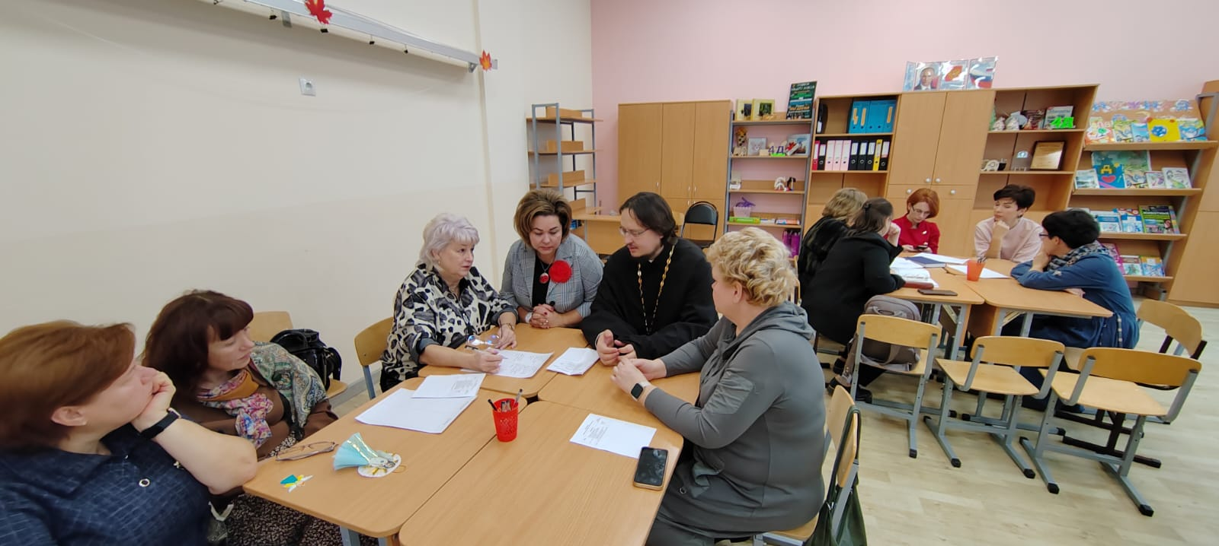
Рабочая встреча Подольской епархии и зонального объединения муниципальных органов управления образованием « Духовно – нравственное воспитание детей в системе современного образования»
Работа фокус - групп
Выступление Управляющего Подольской Епархией
архиепископа Подольского и Люберецкого Аксия

Slide 4
Фотохроника «Как это было»

Slide 5
Рубрика «8 священников – героев Великой отечественной войны»

Slide 6
«Нацисты за «церковь» без РПЦ: как выживала Церковь на оккупированных территориях»

Slide 7
Русская православная церковь самого начала войны приняла сторону своих прихожан.

Slide 8
Художественные и документальные фильмы о православии на войне
«Как православный священник спасал евреев от Холокоста»

